Slide 1


HỒ SƠ NĂNG LỰC
Công ty TNHH Công Nghệ Hoa Sơn
Công ty TNHH Công Nghệ Hoa Sơn
Văn phòng Lầu 5, Tòa Nhà R&D, Số 24 Tân Canh, Phường 1,
Quận Tân Bình, TPHCM
Web hoasonit.com
Phone 02822.112.342 – 0903.222.603
Mail anhtu@hoasonit.com

Slide 2
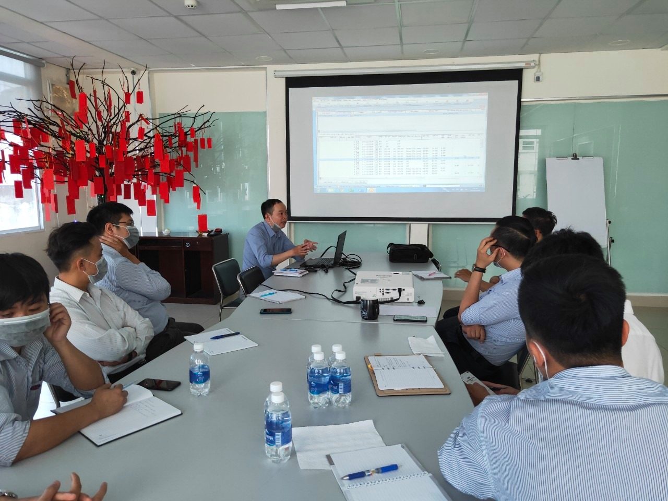
ĐÔI NÉT VỀ CHÚNG TÔI
Công Ty TNHH Công Nghệ Hoa Sơn, thương hiệu HOASON INFOTECH được thành lập từ năm 2014 khi nhận thấy kỷ nguyên số hóa và quản trị thông minh bắt đầu phát triển, chúng tôi mong muốn tạo ra các hệ thống phần mềm quản trị hệ thống thông minh hơn để gia tăng hiệu quả lãnh đạo trong hoạt động sản xuất kinh doanh của doanh nghiệp.
Ngoài ra chúng tôi còn xây dựng đội ngũ Marketing thương hiệu, sản phẩm trên môi trường Internet thông qua các công cụ gia tăng nhận diện, tiếp cận khách hàng trên môi trường mạng.
HOASON INFOTECH phát triển được trên thị trường cho đến ngày nay là phải trải qua nhiều chặng đường khó khăn khi phải tìm tòi ra nhiều giá trị mới cho khách hàng của mình, từ đó niềm tin của khách hàng ngày một lớn hơn để tin tưởng giao nhiều dự án.

Slide 3



LĨNH VỰC HOẠT ĐỘNG CÔNG TY
HOASON INFOTECH là công ty chuyên ngành Công Nghệ Thông Tin tại Việt Nam, thành lập năm 2014. Sản phẩm của HOASON là phần mềm chấm công tính lương, máy chấm công, Máy in, Máy tính, Máy quét , Máy chiếu, Cổng kiểm soát ra vào Lĩnh vực website domain, hosting, marketing online ….
GIẢI PHÁP CHẤM CÔNG TÍNH LƯƠNG
THIẾT BỊ ĐIỆN MÁY VĂN PHÒNG
THIẾT KẾ WEB, DỊCH VỤ MARKETING ONLINE
…

Slide 4




HOASON INFOTECH
TỰ HÀO ĐƯỢC NHIỀU KHÁCH HÀNG TIN TƯỞNG & CHỌN LỰA NHỜ:
Nhân sự giỏi, chuyên môn cao
Dịch vụ uy tín
Sản phẩm chất lượng cao
Giải pháp tối ưu & linh hoạt

Slide 5




TIÊU CHÍ HOẠT ĐỘNG
TƯ VẤN TỐT
GIÁ TỐT
Luôn cố gắng trong việc tư vấn, đem lại những trải nghiệm đáng nhớ cho khách trong việc mua hàng
Tự tin là nơi cung cấp các thiết bị văn phòng có giá thành tốt nhất TPHCM. Luôn có những ưu đãi tốt dành cho khách hàng
GIÁ TRỊ TỐT
SẢN PHẨM TỐT
Luôn cập nhật những mẫu mã mới, những mặt hàng chúng tôi cung cấp luôn đảm bảo chất lượng, tuy tín
Với tiêu chí đặt khách hàng lên đầu, chúng tôi luôn chọn lọc những mẫu mã rẻ đẹp bền phù hợp túi tiền của khách hàng.
KỸ THUẬT TỐT
BẢO HÀNH TỐT
Hỗ trợ khách hàng mọi lúc mọi nơi, xử lý những khó khăn, rắc rối khi sử dụng thiết bị.
Đưa ra những chế độ hậu mãi sau mua, bảo hành tốt, phúc lợi đầy đủ cho khách hàng.

Slide 6
Tầm nhìn
Sứ mệnh
Không ngừng nâng cao chất lượng đội ngũ & cập nhật công nghệ để qua đó nâng cao giá trị doanh nghiệp.
Dùng công nghệ để hỗ trợ mô hình kinh doanh của khách hàng. Đi cùng khách hàng đến thành công.
Trở thành đơn vị tiên phong hàng đầu trong lĩnh vực cung cấp giải pháp chấm công tính lương hiệu quả cho doanh nghiệp
Cụ thể hóa ý tưởng kinh doanh thành sản phẩm. Đồng hành & phát triển dùng doanh nghiệp.
Luôn tìm ra hướng đi, cách giải quyết mới. Từ đó tạo ra sự khác biệt vượt trội để làm lợi thế cạnh tranh.
Tạo ra các sản phẩm có giá trị thực tiễn cao. Mang đến sự hài lòng tuyệt đối dành cho người tiêu dùng. .

Slide 7



GIÁ TRỊ CỐT LÕI
Chúng tôi lựa chọn cho mình con đường khẳng định năng lực thông qua chất lượng sản phẩm. Lấy đó làm xương sống, làm long mạch cho doanh nghiệp.
Cùng sự nỗ lực không ngừng nghỉ của đội ngũ lập trình viên, Hoason IT mang đến cho khách hàng những giải pháp công nghệ mới nhất nhằm đem lại hiệu quả công việc.
Chúng tôi sẽ luôn cùng đồng hành với sự phát triển của bạn cho đến khi bạn không còn cần chúng tôi nữa. Sự cam kết này thể hiện sự tận tâm của chúng tôi đối với khách hàng đúng theo tiêu chí “một ngày cộng tác, trọn đời làm bạn”!
KỸ THUẬT
CHẤT LƯỢNG

Slide 8

01
GIẢI PHÁP CHẤM CÔNG
TÍNH LƯƠNG
Phanmemchamcong.net

Slide 9

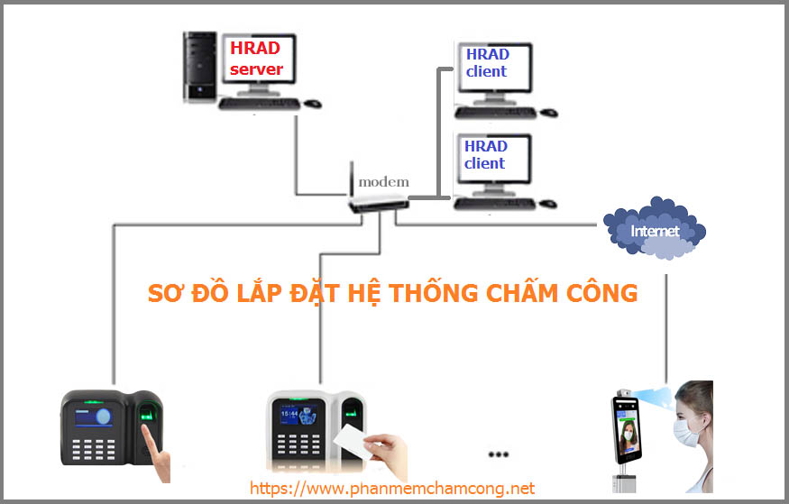
ĐÔI NÉT VỀ PHẦN MỀM CHẤM CÔNG TÍNH LƯƠNG HRAD ENTERPRISE
Phần mềm chấm công tính lương HRAD kết nối Online qua Internet hay mạng LAN nội bộ với tất cả các loại máy chấm công quét bằng chấm Vân tay, quét Khuôn mặt, quẹt thẻ từ thông dụng như Ronald Jack, ZKTeco, WISE EYE, MITA, FTA, Gigata,...
Phần mềm HRAD hỗ trợ dùng nhiều ngôn ngữ như tiếng Việt, tiếng Trung, tiếng Hoa, tiếng Anh, tiếng Nhật, tiếng Hàn, ...

Slide 10

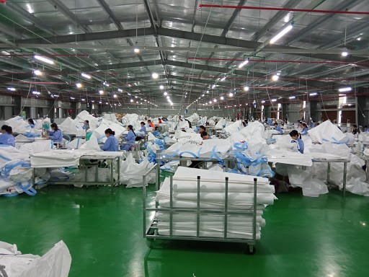
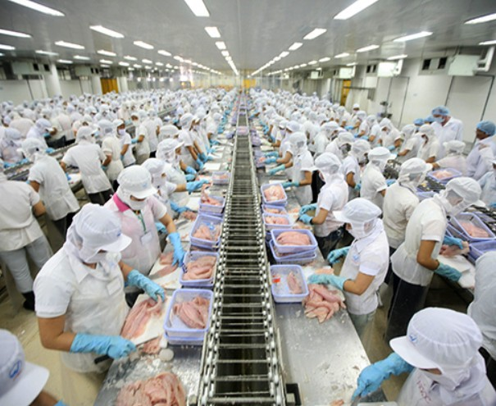

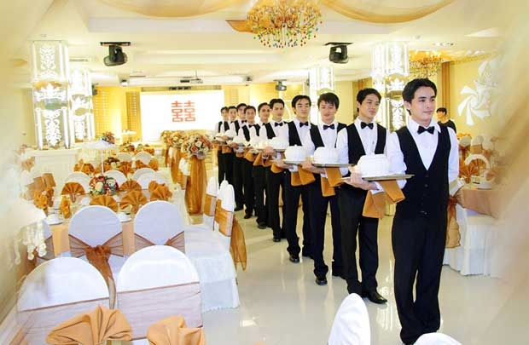
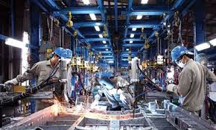
PHẦN MỀM CHẤM CÔNG TÍNH LƯƠNG HRAD ENTERPRISE ÁP DỤNG CHO:
Nhà máy Mac Mặc – Da Giầy
Nhà máy Bao bì
Nhà máy chế biến Thực Phẩm
Công trình xây dựng
Nhà Hàng – Khách Sạn
Nhà máy gia công kim loại, cơ khí

Slide 11

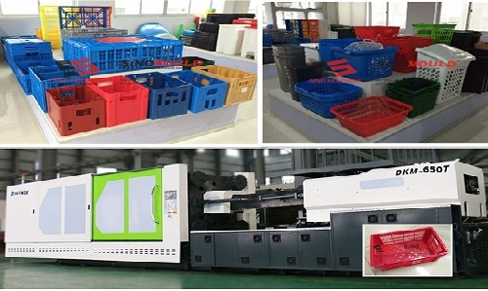
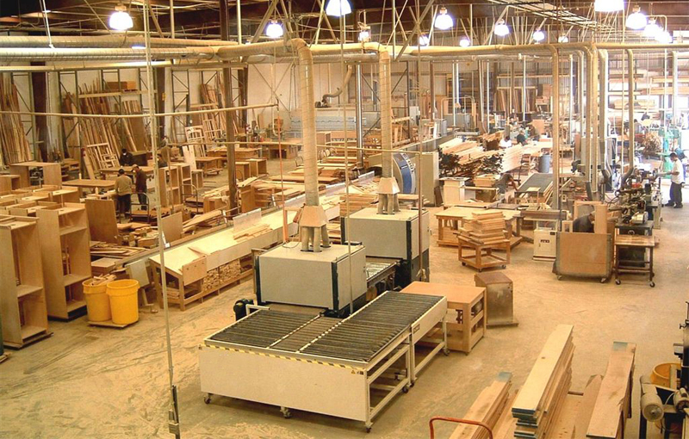
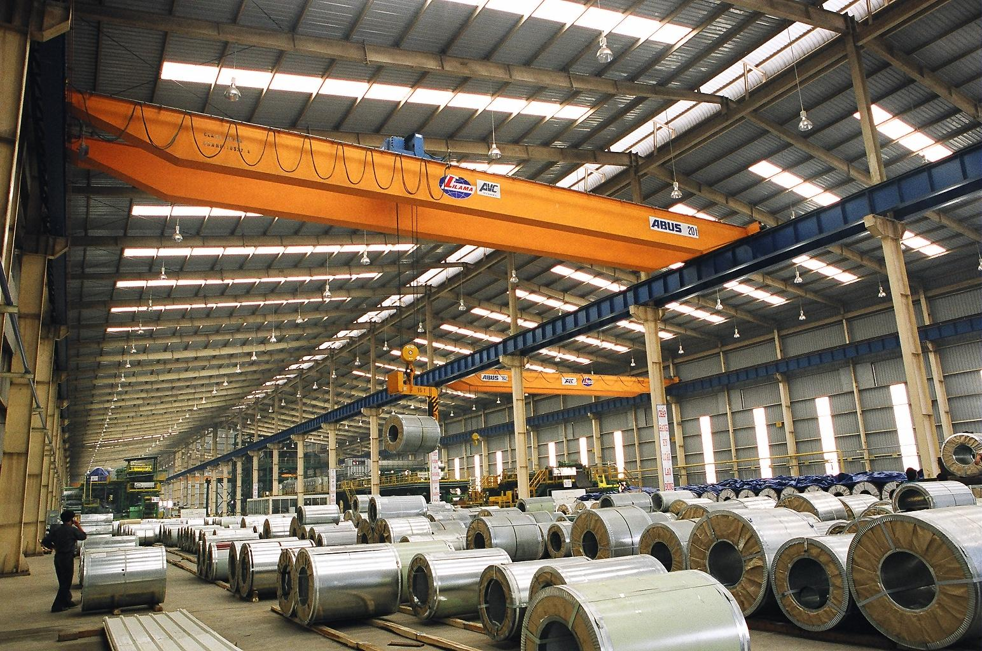
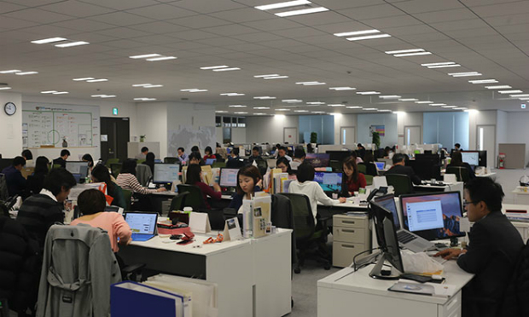
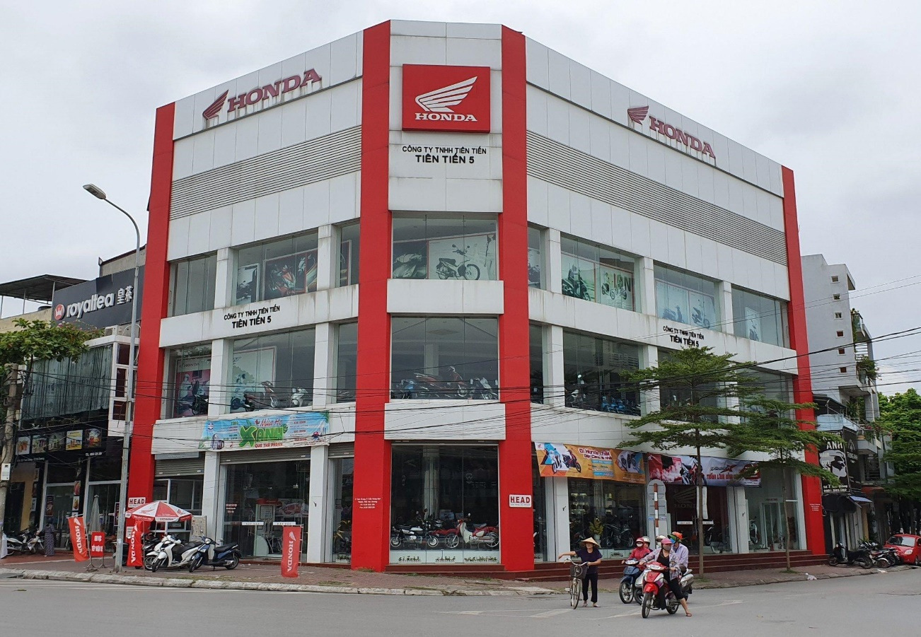
Kinh nghiệm trên 10 năm trong việc cung cấp thiết bị và giải pháp chấm công đặc thù, có 1 không 2 tại Việt Nam
Nhà máy chế biến Dược phẩm
Nhà máy sản xuất Nhựa
Nhà máy Sản xuất Gỗ
Nhà máy Sản xuất Thép
Khối Văn Phòng
Cửa hàng Showroom, spa, shop,…

Slide 12



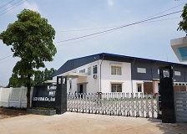


Khách hàng trong ngành May mặc – Da giầy
May Nhà Bè Tuy Phong (Bình Thuận)
May Fashy Viễn Đông (Biên Hòa - Đồng Nai)
Công ty May UNIHWASIN VINA (Bến Tre)
Công ty May MIRAMAR (Phú Yên)
Công ty May LED VINA (Phú Thọ)
Công ty May OASIS(Bình Định)

Slide 13




Khách hàng trong ngành Xây Dựng
Công ty Cơ nhiệt điện Bách Khoa (HCM)
Công ty xây dựng Nguyễn Hoàng (HCM)
Công ty Xây Dựng Quang Minh
Tập Đoàn Trường Thịnh (Quảng Bình)

Slide 14


Khách hàng trong ngành Chế biến Thực Phẩm
Nhà máy chế biến thực phẩm Thuận Phong (Tiền Giang)
Nhà máy thực phẩm DSM (VSIP II - Bình Dương)

Slide 15



Khách hàng trong ngành Bao bì
Công ty Cổ phần THUẬN ĐỨC (HƯNG YÊN)
Công ty sản xuất bao bì Kim Cương DPC (HCM)
Công ty in 3D Thành Danh

Slide 16





Khách hàng trong ngành Sản xuất Gỗ - Thép – Nhựa
Sản xuất Gỗ Khang Đạt (KCN Trảng Bàng - Tây Ninh)
Thép Thủ Đức
Công ty Nhựa Tân Lập Thành
Công ty Nhựa Mạnh Toàn (Hải Dương)
Công ty Nhựa Đông Phương (Tây Ninh)

Slide 17
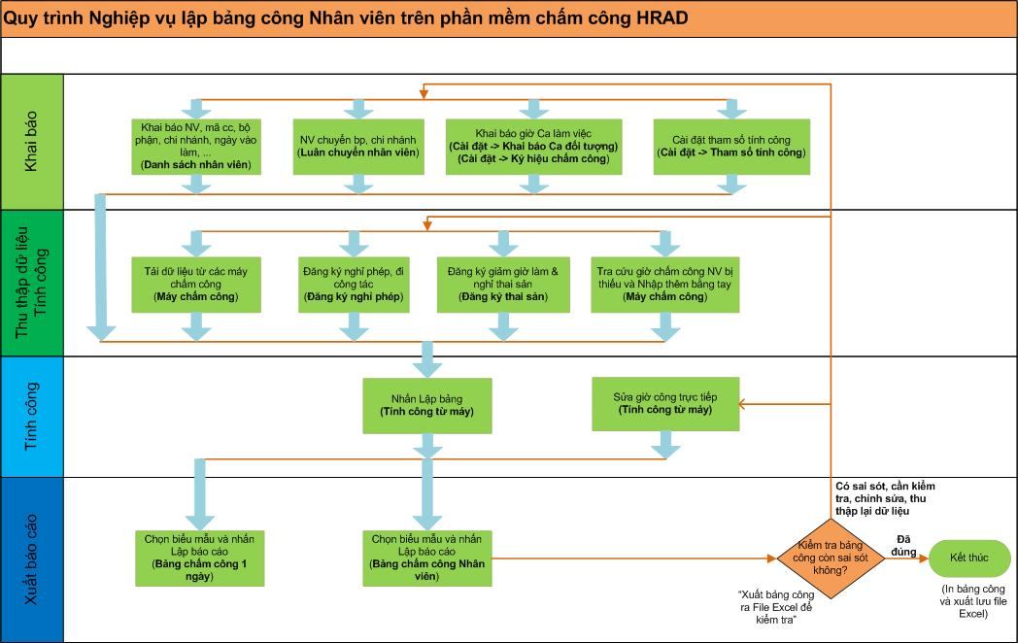

Slide 18
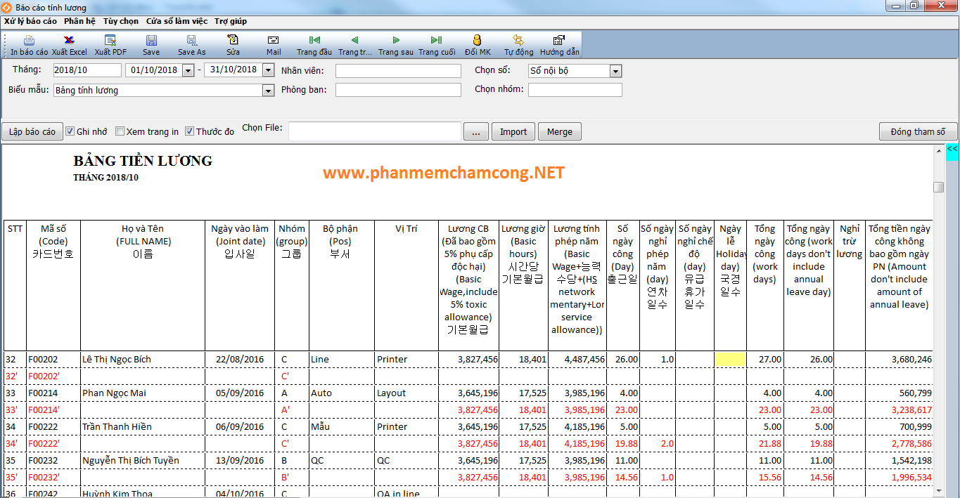
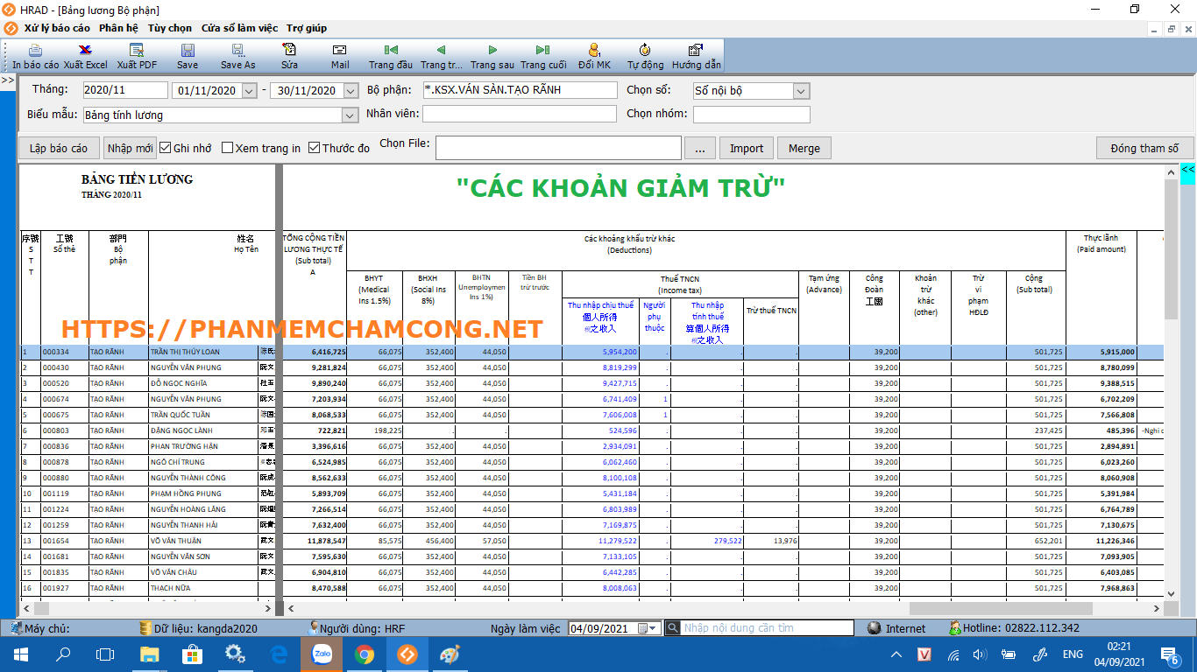
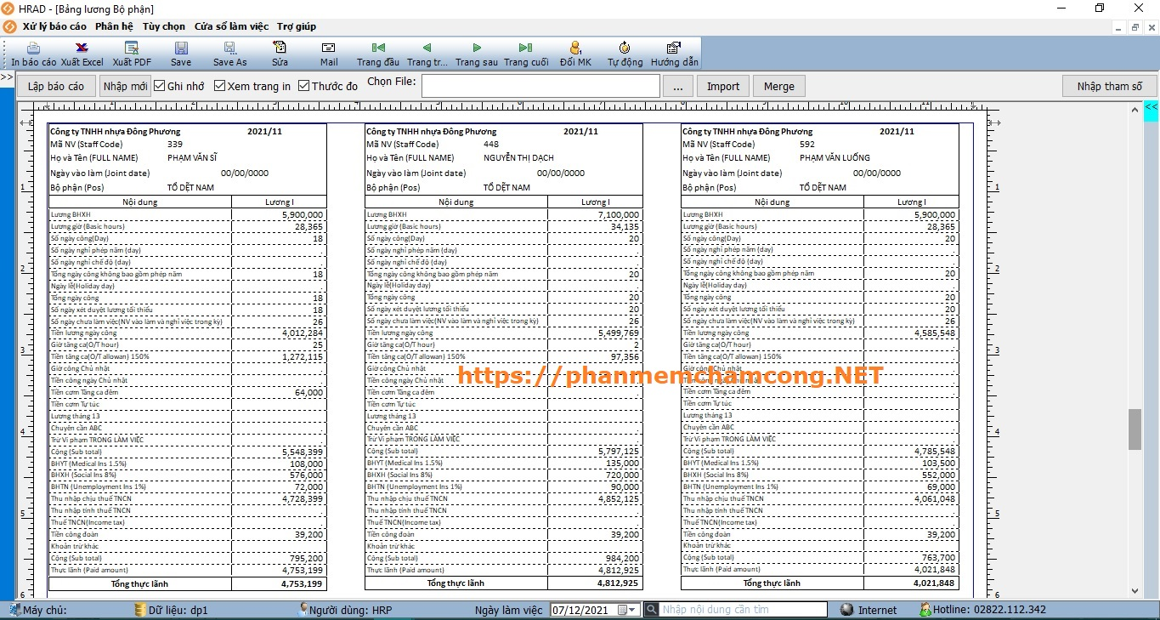
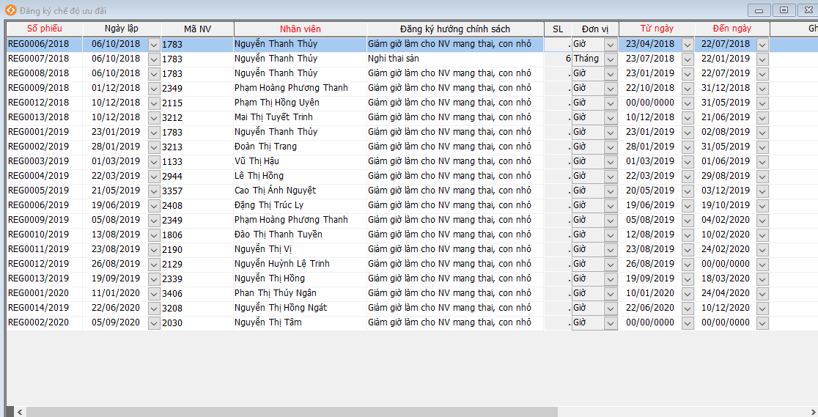
BẢNG LƯƠNG THỰC TẾ

Slide 19
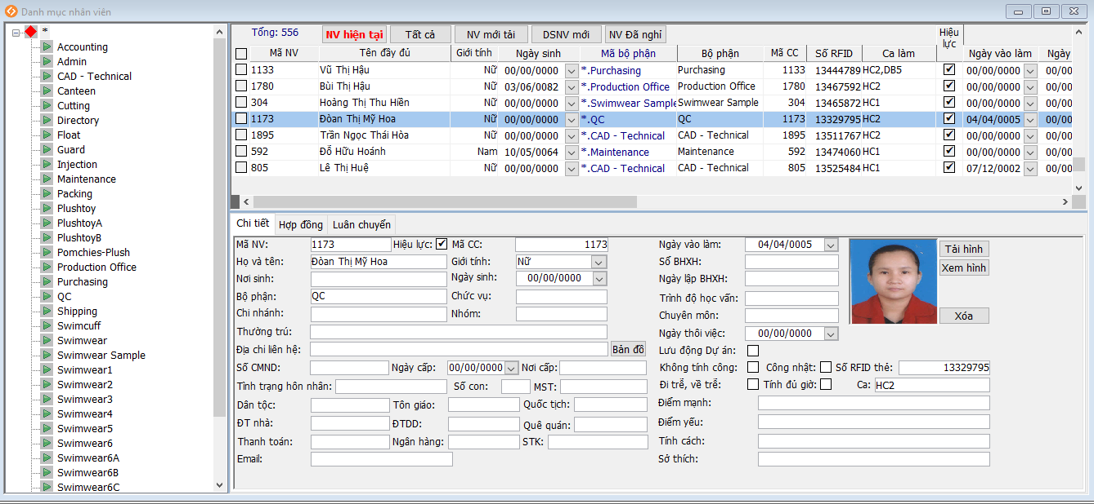
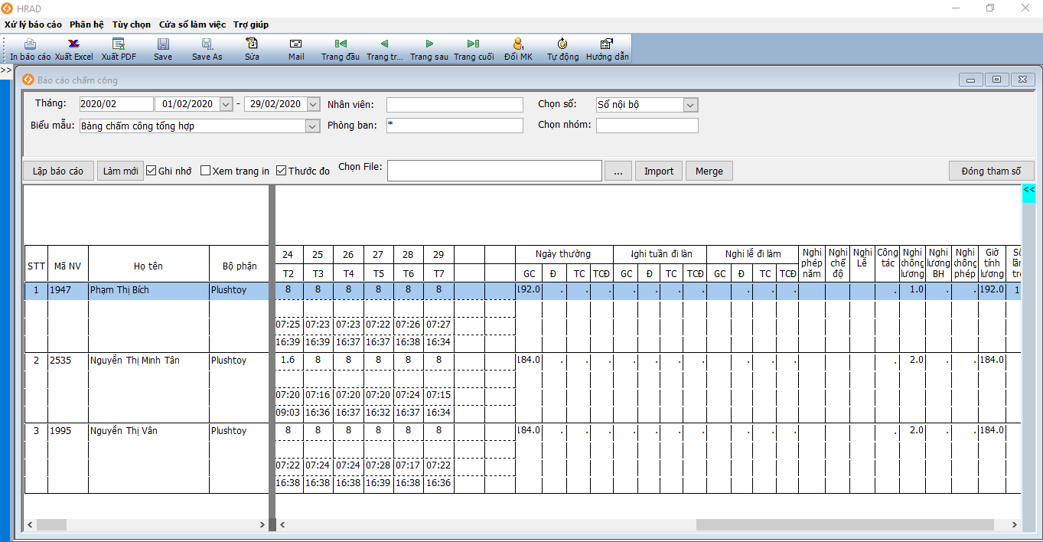
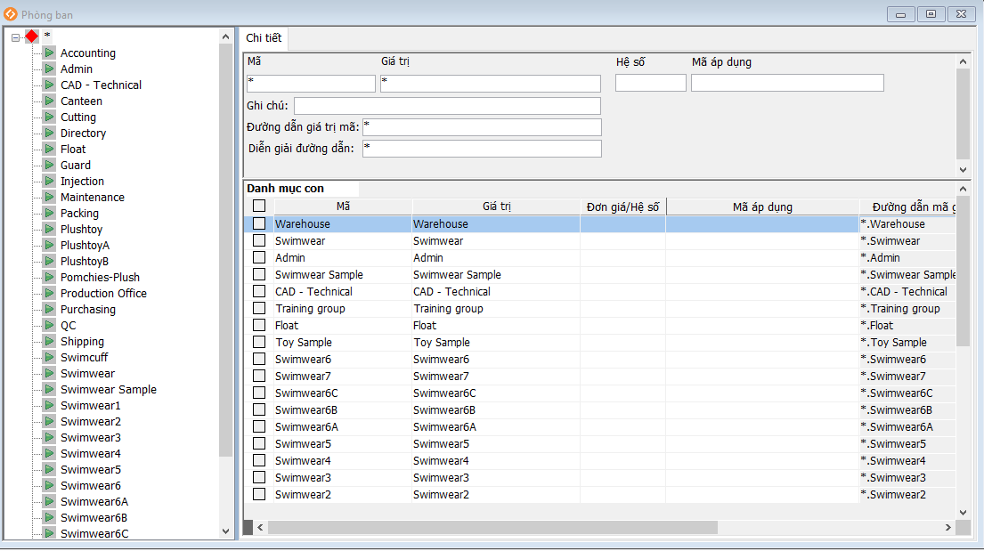
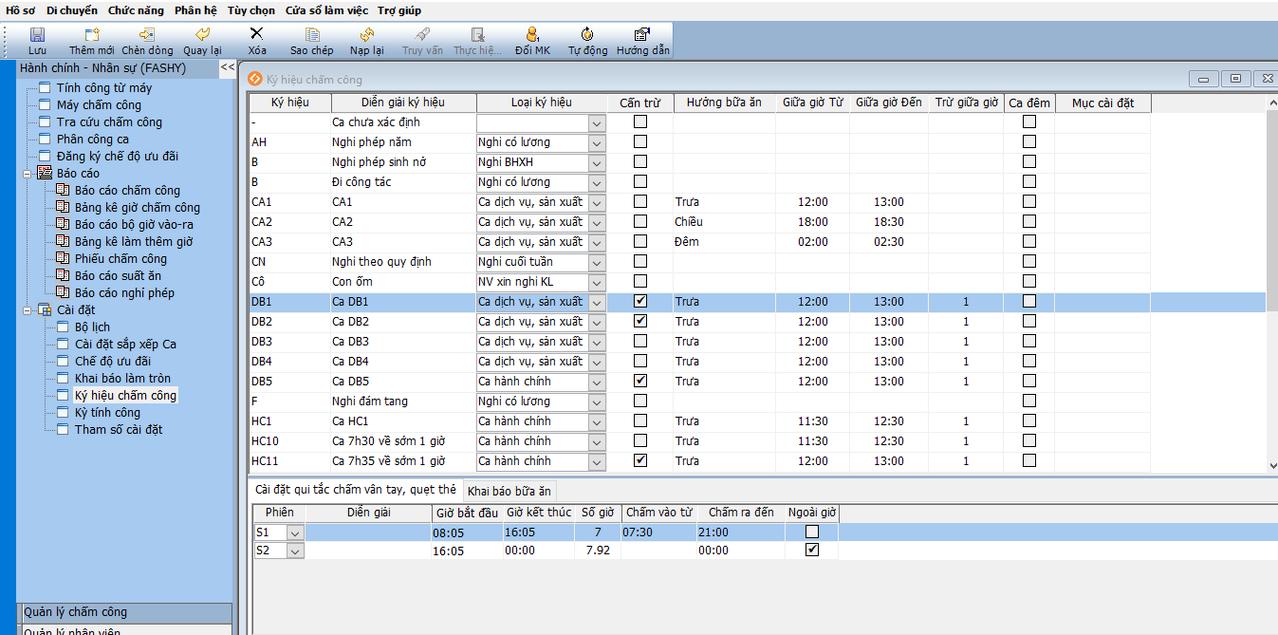
BẢNG CÔNG THỰC TẾ

Slide 20

02
CUNG CẤP THIẾT BỊ
ĐIỆN MÁY VĂN PHÒNG
Dienmayvanphong.com

Slide 21
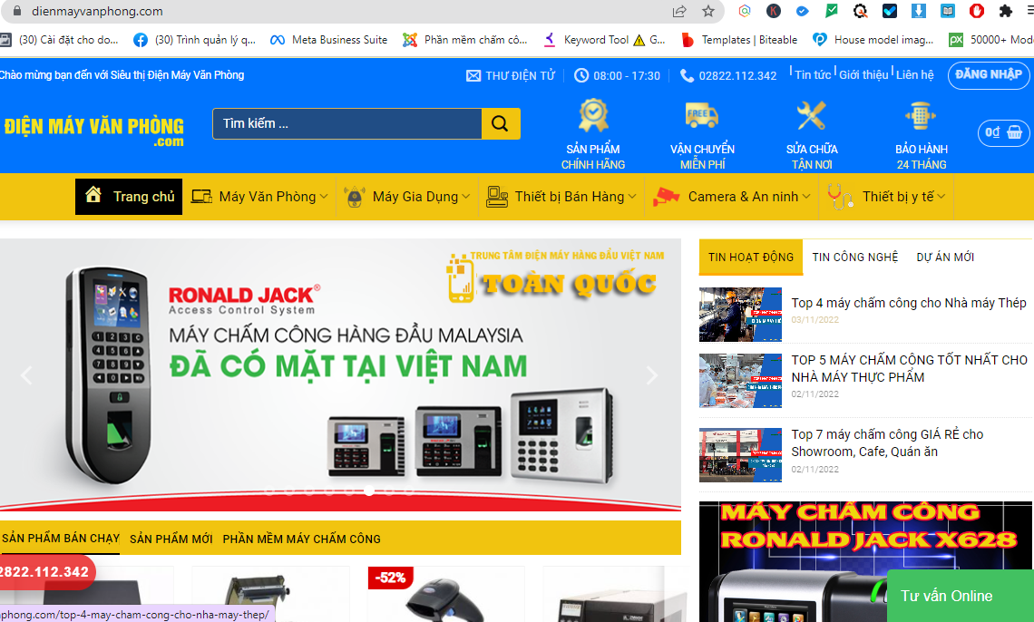


ĐÔI NÉT VỀ CHÚNG TÔI
ĐIỆN MÁY VĂN PHÒNG .COM là thương hiệu trực tuyến hơn 10 năm của Công ty TNHH công nghệ Hoa Sơn, chuyên phân phối hàng điện tử máy văn phòng nhập khẩu chính hãng. Sản phẩm nổi bật là các dòng máy chấm công, camera quan sát, thiết bị kiểm soát An ninh, khóa cửa vân tay, máy chiếu, máy in, máy hủy giấy... Mục tiêu của chúng tôi là cung cấp cho người tiêu dùng và doanh nghiệp nhiều sản phẩm dịch vụ có giá trị trong hoạt động công việc - SỰ HÀI LÒNG CỦA KHÁCH HÀNG LÀ THÀNH CÔNG CỦA CHÚNG TÔI !

Slide 22
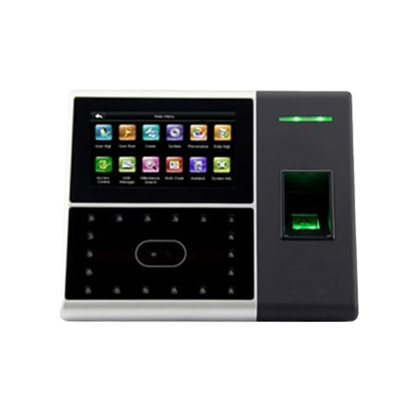
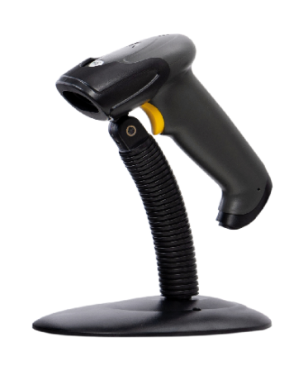
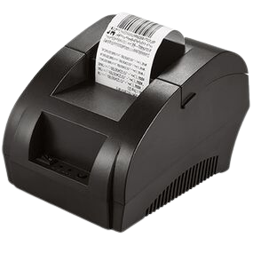
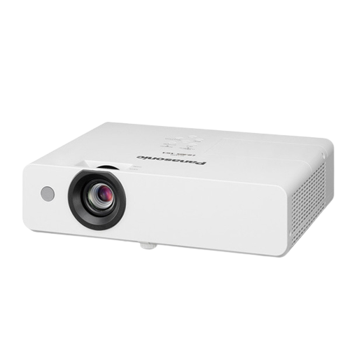
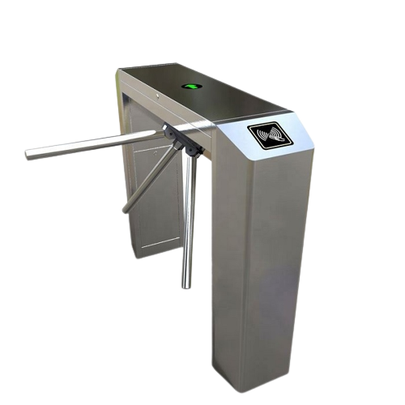
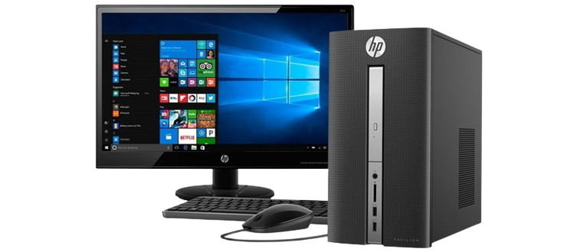
Dienmayvanphong.com chuyên cung cấp các thiết bị văn phòng sau đây:

Slide 23










MỘT SỐ KHÁCH HÀNG DỰ ÁN NỔI BẬT

Slide 24

03
Thiết kế Website
Web5sao.net

Slide 25

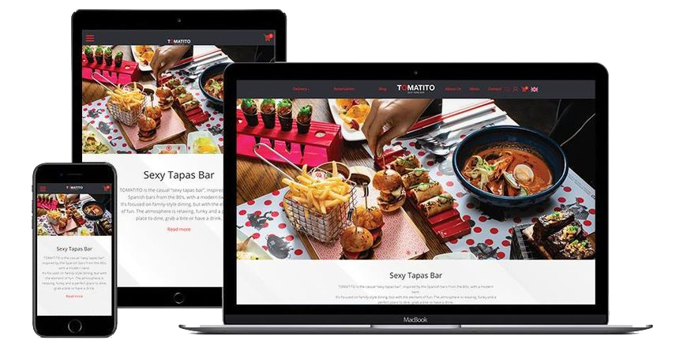
Thiết kế Web chuẩn SEO
✔
Website được thiết kế tối ưu đạt chuẩn Google
Giao diện đẹp mắt hiện đại – tương thích với mọi thiết bị
Đội ngũ kỹ sư thiết kế nhiều năm kinh nghiệm
✔
✔

Slide 26

THIẾT KẾ WEB 5 SAO LÀ LỰA CHỌN TỐT NHẤT CỦA BẠN
Hơn 300 mẫu giao diện đẹp, chuẩn responsive
Cấu trúc chuẩn SEO, Yoast SEO Pro đẩy website dễ dàng lên top tìm kiếm
Kho ứng dụng phong phú, tính năng hiện đại
Hỗ trợ 24/7 bởi các chuyên viên kỹ thuật cao của Web5Sao
Chi phí hợp lý, website bảo mật cao, bảo hành trọn đời
Cung cấp hosting tốc độ cao, tự động sao lưu dữ liệu

Slide 27
GIẢI PHÁP THIẾT KẾ WEBSITE TOÀN DIỆN CHUYÊN NGHIỆP
Hãy xây dựng Website nếu bạn cung cấp những dịch vụ:
Spa/Thẩm mỹ/Chăm sóc sức khỏe
Thời trang/Làm đẹp
Bất động sản/ Du lịch/Kế toán/Nội thất,…
Nhà hàng/Khách sạn
Dịch vụ giải trí
Thực phẩm/Mua bán
Web giới thiệu công ty
Phòng khám/ Bệnh viện

Slide 28





LỢI ÍCH KHI THIẾT KẾ WEBISTE TẠI WEB5SAO.NET
Chuyên nghiệp về Công nghệ thông tin, HOASON INFOTECH luôn đi đầu trong cung cấp các giải pháp về
Công nghệ thông tin theo hướng mang lại những lợi ích tốt nhất và niềm tin cho khách hàng.
Bảo mật tuyệt đối
Vận hành ổn định
Chuyên gia SEO đầu ngành
Chuyên gia IT giàu kinh nghiệm
Mã nguồn code tay
phẩm và dịch vụ làm cơ sở cho sự phát triển
Đội ngũ
Công nghệ điện toán đám mây VSME Cloud và hệ thống cảnh báo xâm nhập sớm đảm bảo website của bạn luôn được bảo mật tối đa.
Hệ thốg hoạt động ổn định với tốc độ load trang nhanh nhờ hệ thống chịu tải lớn, lên đến chục triệu traffic mỗi ngày.
Đội ngũ SEO đã thiết kế và tối ưu những website thân thiện với công cụ tìm kiếm Google.
Đội ngũ chuyên gia IT hơn 10 năm kinh nghiệm xây dựng website, hiểu sâu đặc thù từng ngành nghề.
Website được code tay tỉ mỉ đáp ứng yêu cầu thiết kế và kỹ thuật theo từng lĩnh vực của DN. Với khả năng tùy biến và bảo mật cao, bạn hoàn toàn có thể chủ động nâng cấp tính năng bất cứ khi nào.

Slide 29





KHÁCH HÀNG DỰ ÁN NỔI BẬT
https://tanthanhme.com/
https://gtglobal.com.vn/
https://quythinh.com/
http://www.xembattu.com/
http://www.xembattu.com/

Slide 30

04
Marketing Online
Web5sao.net

Slide 31






ONLINE MARKETING A-Z
Tiết kiệm chi phí tối đa, tiếp cận mọi kênh truyền thông online nhàm tìm kiếm tệp khách hàng tiềm năng. Doanh nghiệp chỉ lo cung cấp sản phẩm chất lượng, việc marketing cứ để chúng tôi lo.

Slide 32



LỢI ÍCH KHI SỬ DỤNG DỊCH VỤ MARKETING ONLINE CỦA CHÚNG TÔI
Tạo ra lợi nhuận
Với tôn chỉ hoạt động của chúng tôi “ Tạo ra lợi nhuận cho khách hàng ” Cho nên lợi nhuận của khách hàng chính là sự sống còn của chúng tôi. Chúng tôi nghiên cứu, vận hành làm sao cho các bạn mang lại càng nhiều lợi nhuận càng tốt.
Mối quan hệ và hợp tác
Với 5 năm hoạt động trong lĩnh vực digital Marketing, chúng tôi đã thiết lập hệ thống kinh doanh cho rất nhiều khách hàng với rất nhiều sản phẩm. Bạn có cơ hội được giới thiệu sản phẩm đến những đối tác phù hợp với bạn
Sự hỗ trợ trọn đời
Chúng tôi sẽ luôn cùng đồng hành với sự phát triển của bạn cho đến khi bạn không còn cần chúng tôi nữa. Sự cam kết này thể hiện sự tận tâm của chúng tôi đối với khách hàng đúng theo tiêu chí “một ngày cộng tác, trọn đời làm bạn”!

Slide 33



HOASON INFOTECH cám ơn bạn
Kính thưa quý khách hàng
Với mong muốn giúp đỡ các doanh nghiệp Việt Nam tiếp cận và sử dụng các dịch vụ Website, phần mềm chấm công thay cho việc chấm công thủ công. Đội ngũ HoaSon Infotech luôn sẵn sàng cùng quý khách xây dựng, triển khai các giải pháp công nghệ mang tính khả thi, kinh tế và tin cậy nhất.
Với phương châm Uy tín – Chất lượng – Chuyên nghiệp, chúng tôi không bao giờ kén chọn khách hàng dù là bất kì đâu. Hãy trao cho chúng tôi cơ hội được đồng hành và góp phần xây dựng sự lớn mạnh của Qúy khách hàng. Niềm vui và sự hài lòng của Quý khách hàng chính là động lực thúc đẩy chúng tôi đem đến những giải pháp công nghệ tiên tiến, hữu ích hơn nữa đến với người dùng.
Chúng tôi cám ơn Qúy khách hàng đã mang đến cơ hội để Hoason Infotech thể hiện khả năng cũng như năng lực của mình trong lĩnh vực Internet. Hi vọng sẽ có cơ hội hợp tác những khách hàng mới trong những dự án mới, đem đến những sản phẩm tốt nhất cho khách hàng, cộng đồng và xã hội.
Hotline
0903 222 603
Email
anhtu@hoasonit.com
Website
hoasonit.com

Slide 34


HOASON TECHNOLOGY CO.,LTD
CÔNG TY TNHH CÔNG NGHỆ HOA SƠN
HoaSon Infotech chân thành cám ơn quý khách đã quan tâm đến dịch vụ của chúng tôi.

